Slide 1


TALLER MATEMAGIA
Carles Alcaide
Eloi León

Slide 2
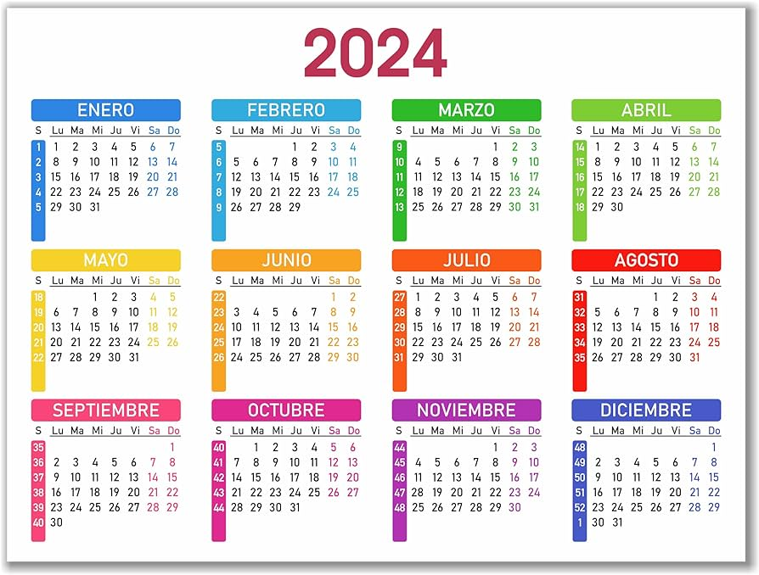
Codi 2024 = 1/0

Slide 3
Este es
tu día esperado

Slide 4
CÓDIGO DÍA
El propio numero del día (si estamos a día 16, el código del día será 16).
CÓDIGO MES
La lista de la tabla de meses.
CÓDIGO AÑO
Se necesita coger los dos últimos números del año y dividirlos entre 4 para saber el numero de años bisiestos que hay. Luego se suma los dos últimos números del año con el resultado de la división.
CÓDIGO SIGLO
Este sigue el siguiente orden cíclico:
TABLA DE MESES
Enero | 0 | Enezo | Zero
Febrero | 3 | Febreto | Tres
Marzo | 3 | Marto | Tres
Abril | 6 | Abris | Seis
Mayo | 1 | Mayu | Uno
Junio | 4 | Junico | Cuatro
Julio | 6 | Juliso | Seis
Agosto | 2 | Agosdo | Dos
Septiembre | 5 | Septienci | Cinco
Octubre | 0 | Octuzo | Zero
Noviembre | 3 | Noviemte | Tres
Diciembre | 5 | Diciemci | Cinco
XXI | XX | XIX | XVIII
6 | 0 | 2 | 4
Ejemplo: hoy – 28/02/2024
El numero del día se queda igual: 28
Febrero tiene código 3: 03
El 2024 tiene código 30: 30
El siglo XXI tiene código 6 (en enero i febrero 5): 05
Total: 28+3+30+5=67(mod7)=3 → MIÉRCOLES
Para terminar, hace falta hacer la operación “módulo” (Dmodn). Esta operación solo es el resto de la división de un dividendo (D) entre el divisor (n).

Slide 5
TABLA DE MESES
Enero | 0 | Enezo | Zero
Febrero | 3 | Febreto | Tres
Marzo | 3 | Marto | Tres
Abril | 6 | Abris | Seis
Mayo | 1 | Mayu | Uno
Junio | 4 | Junico | Cuatro
Julio | 6 | Juliso | Seis
Agosto | 2 | Agosdo | Dos
Septiembre | 5 | Septienci | Cinco
Octubre | 0 | Octuzo | Zero
Noviembre | 3 | Noviemte | Tres
Diciembre | 5 | Diciemci | Cinco

Slide 6
TABLA DE MESES
CÓDIGO DÍA
El propio número del día.
CÓDIGO MES
La lista de la tabla de meses.
CÓDIGO AÑO
Se necesita coger los dos últimos números del año y dividirlos entre 4 para saber el numero de años bisiestos que hay. Luego se suma los dos últimos números del año con el resultado de la división.
CÓDIGO SIGLO
Este sigue el siguiente orden cíclico:
Enero | 0 | Enezo | Zero
Febrero | 3 | Febreto | Tres
Marzo | 3 | Marto | Tres
Abril | 6 | Abris | Seis
Mayo | 1 | Mayu | Uno
Junio | 4 | Junico | Cuatro
Julio | 6 | Juliso | Seis
Agosto | 2 | Agosdo | Dos
Septiembre | 5 | Septienci | Cinco
Octubre | 0 | Octuzo | Zero
Noviembre | 3 | Noviemte | Tres
Diciembre | 5 | Diciemci | Cinco
XXI | XX | XIX | XVIII
6 | 0 | 2 | 4
Para terminar, hace falta hacer la operación “módulo” (Dmodn). Esta operación solo es el resto de la división de un dividendo (D) entre el divisor (n).

Slide 7
TABLA DE MESES
CÓDIGO DÍA
El propio número del día.
CÓDIGO MES
La lista de la tabla de meses.
CÓDIGO AÑO
Se necesita coger los dos últimos números del año y dividirlos entre 4 para saber el numero de años bisiestos que hay. Luego se suma los dos últimos números del año con el resultado de la división.
CÓDIGO SIGLO
Este sigue el siguiente orden cíclico:
Enero | 0 | Enezo | Zero
Febrero | 3 | Febreto | Tres
Marzo | 3 | Marto | Tres
Abril | 6 | Abris | Seis
Mayo | 1 | Mayu | Uno
Junio | 4 | Junico | Cuatro
Julio | 6 | Juliso | Seis
Agosto | 2 | Agosdo | Dos
Septiembre | 5 | Septienci | Cinco
Octubre | 0 | Octuzo | Zero
Noviembre | 3 | Noviemte | Tres
Diciembre | 5 | Diciemci | Cinco
XXI | XX | XIX | XVIII
6 | 0 | 2 | 4
Ejemplo: hoy – 28/02/2024
Para terminar, hace falta hacer la operación “módulo” (Dmodn). Esta operación solo es el resto de la división de un dividendo (D) entre el divisor (n).

Slide 8
TABLA DE MESES
CÓDIGO DÍA
El propio número del día.
CÓDIGO MES
La lista de la tabla de meses.
CÓDIGO AÑO
Se necesita coger los dos últimos números del año y dividirlos entre 4 para saber el numero de años bisiestos que hay. Luego se suma los dos últimos números del año con el resultado de la división.
CÓDIGO SIGLO
Este sigue el siguiente orden cíclico:
Enero | 0 | Enezo | Zero
Febrero | 3 | Febreto | Tres
Marzo | 3 | Marto | Tres
Abril | 6 | Abris | Seis
Mayo | 1 | Mayu | Uno
Junio | 4 | Junico | Cuatro
Julio | 6 | Juliso | Seis
Agosto | 2 | Agosdo | Dos
Septiembre | 5 | Septienci | Cinco
Octubre | 0 | Octuzo | Zero
Noviembre | 3 | Noviemte | Tres
Diciembre | 5 | Diciemci | Cinco
XXI | XX | XIX | XVIII
6 | 0 | 2 | 4
Ejemplo: hoy – 28/02/2024
El numero del día se queda igual: 28
Para terminar, hace falta hacer la operación “módulo” (Dmodn). Esta operación solo es el resto de la división de un dividendo (D) entre el divisor (n).

Slide 9
TABLA DE MESES
CÓDIGO DÍA
El propio número del día.
CÓDIGO MES
La lista de la tabla de meses.
CÓDIGO AÑO
Se necesita coger los dos últimos números del año y dividirlos entre 4 para saber el numero de años bisiestos que hay. Luego se suma los dos últimos números del año con el resultado de la división.
CÓDIGO SIGLO
Este sigue el siguiente orden cíclico:
Enero | 0 | Enezo | Zero
Febrero | 3 | Febreto | Tres
Marzo | 3 | Marto | Tres
Abril | 6 | Abris | Seis
Mayo | 1 | Mayu | Uno
Junio | 4 | Junico | Cuatro
Julio | 6 | Juliso | Seis
Agosto | 2 | Agosdo | Dos
Septiembre | 5 | Septienci | Cinco
Octubre | 0 | Octuzo | Zero
Noviembre | 3 | Noviemte | Tres
Diciembre | 5 | Diciemci | Cinco
XXI | XX | XIX | XVIII
6 | 0 | 2 | 4
Ejemplo: hoy – 28/02/2024
El numero del día se queda igual: 28
Febrero tiene código 3: 03
Para terminar, hace falta hacer la operación “módulo” (Dmodn). Esta operación solo es el resto de la división de un dividendo (D) entre el divisor (n).

Slide 10
TABLA DE MESES
CÓDIGO DÍA
El propio número del día.
CÓDIGO MES
La lista de la tabla de meses.
CÓDIGO AÑO
Se necesita coger los dos últimos números del año y dividirlos entre 4 para saber el numero de años bisiestos que hay. Luego se suma los dos últimos números del año con el resultado de la división.
CÓDIGO SIGLO
Este sigue el siguiente orden cíclico:
Enero | 0 | Enezo | Zero
Febrero | 3 | Febreto | Tres
Marzo | 3 | Marto | Tres
Abril | 6 | Abris | Seis
Mayo | 1 | Mayu | Uno
Junio | 4 | Junico | Cuatro
Julio | 6 | Juliso | Seis
Agosto | 2 | Agosdo | Dos
Septiembre | 5 | Septienci | Cinco
Octubre | 0 | Octuzo | Zero
Noviembre | 3 | Noviemte | Tres
Diciembre | 5 | Diciemci | Cinco
XXI | XX | XIX | XVIII
6 | 0 | 2 | 4
Ejemplo: hoy – 28/02/2024
El numero del día se queda igual: 28
Febrero tiene código 3: 03
El 2024 tiene código 30: 30
Para terminar, hace falta hacer la operación “módulo” (Dmodn). Esta operación solo es el resto de la división de un dividendo (D) entre el divisor (n).

Slide 11
TABLA DE MESES
CÓDIGO DÍA
El propio número del día.
CÓDIGO MES
La lista de la tabla de meses.
CÓDIGO AÑO
Se necesita coger los dos últimos números del año y dividirlos entre 4 para saber el numero de años bisiestos que hay. Luego se suma los dos últimos números del año con el resultado de la división.
CÓDIGO SIGLO
Este sigue el siguiente orden cíclico:
Enero | 0 | Enezo | Zero
Febrero | 3 | Febreto | Tres
Marzo | 3 | Marto | Tres
Abril | 6 | Abris | Seis
Mayo | 1 | Mayu | Uno
Junio | 4 | Junico | Cuatro
Julio | 6 | Juliso | Seis
Agosto | 2 | Agosdo | Dos
Septiembre | 5 | Septienci | Cinco
Octubre | 0 | Octuzo | Zero
Noviembre | 3 | Noviemte | Tres
Diciembre | 5 | Diciemci | Cinco
XXI | XX | XIX | XVIII
6 | 0 | 2 | 4
Ejemplo: hoy – 28/02/2024
El numero del día se queda igual: 28
Febrero tiene código 3: 03
El 2024 tiene código 30: 30
El siglo XXI tiene código 6 (en enero i febrero 5): 05
Para terminar, hace falta hacer la operación “módulo” (Dmodn). Esta operación solo es el resto de la división de un dividendo (D) entre el divisor (n).

Slide 12
TABLA DE MESES
CÓDIGO DÍA
El propio número del día.
CÓDIGO MES
La lista de la tabla de meses.
CÓDIGO AÑO
Se necesita coger los dos últimos números del año y dividirlos entre 4 para saber el numero de años bisiestos que hay. Luego se suma los dos últimos números del año con el resultado de la división.
CÓDIGO SIGLO
Este sigue el siguiente orden cíclico:
Enero | 0 | Enezo | Zero
Febrero | 3 | Febreto | Tres
Marzo | 3 | Marto | Tres
Abril | 6 | Abris | Seis
Mayo | 1 | Mayu | Uno
Junio | 4 | Junico | Cuatro
Julio | 6 | Juliso | Seis
Agosto | 2 | Agosdo | Dos
Septiembre | 5 | Septienci | Cinco
Octubre | 0 | Octuzo | Zero
Noviembre | 3 | Noviemte | Tres
Diciembre | 5 | Diciemci | Cinco
XXI | XX | XIX | XVIII
6 | 0 | 2 | 4
Ejemplo: hoy – 28/02/2024
El numero del día se queda igual: 28
Febrero tiene código 3: 03
El 2024 tiene código 30: 30
El siglo XXI tiene código 6 (en enero i febrero 5): 05
Total: 28+3+30+5=66(mod7)=3
Para terminar, hace falta hacer la operación “módulo” (Dmodn). Esta operación solo es el resto de la división de un dividendo (D) entre el divisor (n).

Slide 13
TABLA DE MESES
CÓDIGO DÍA
El propio número del día.
CÓDIGO MES
La lista de la tabla de meses.
CÓDIGO AÑO
Se necesita coger los dos últimos números del año y dividirlos entre 4 para saber el numero de años bisiestos que hay. Luego se suma los dos últimos números del año con el resultado de la división.
CÓDIGO SIGLO
Este sigue el siguiente orden cíclico:
Enero | 0 | Enezo | Zero
Febrero | 3 | Febreto | Tres
Marzo | 3 | Marto | Tres
Abril | 6 | Abris | Seis
Mayo | 1 | Mayu | Uno
Junio | 4 | Junico | Cuatro
Julio | 6 | Juliso | Seis
Agosto | 2 | Agosdo | Dos
Septiembre | 5 | Septienci | Cinco
Octubre | 0 | Octuzo | Zero
Noviembre | 3 | Noviemte | Tres
Diciembre | 5 | Diciemci | Cinco
XXI | XX | XIX | XVIII
6 | 0 | 2 | 4
Ejemplo: hoy – 28/02/2024
El numero del día se queda igual: 28
Febrero tiene código 3: 03
El 2024 tiene código 30: 30
El siglo XXI tiene código 6 (en enero i febrero 5): 05
Total: 28+3+30+5=66(mod7)=3 → MIÉRCOLES
Para terminar, hace falta hacer la operación “módulo” (Dmodn). Esta operación solo es el resto de la división de un dividendo (D) entre el divisor (n).

Slide 14
¡Vamos a practicar!
Cada uno de vosotros nacisteis un día diferente de un año diferente…
Calculad el día de la semana en que nacisteis, y si ya lo sabéis,
¿coincide con el que acabáis de calcular?
¡ADELATE!

Slide 15
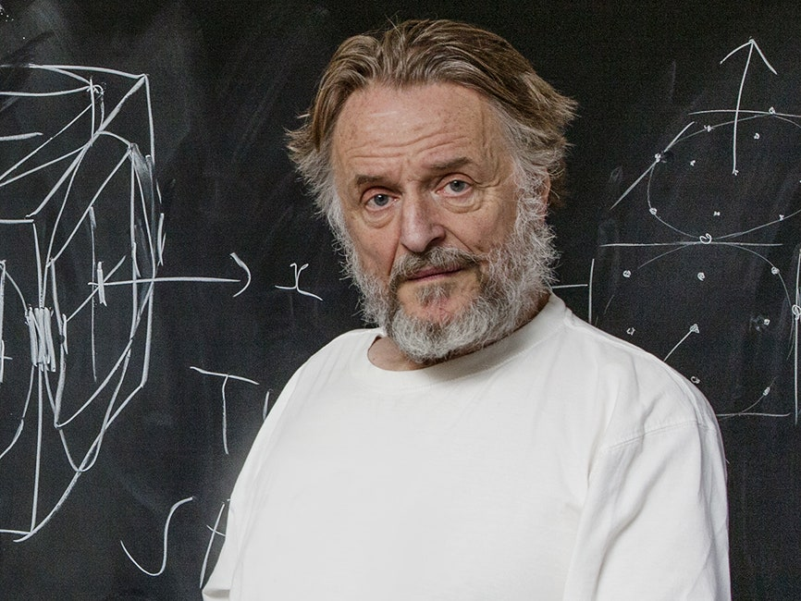

4/4
6/6
8/8
10/10
12/12
0/3
5/9
9/5
7/11
11/7
4th July – EEUU
2 de mayo – Madrid
St. Esteve – Catalunya (26/12)
Virgen de la Candelaria – Canarias (15/8)

Slide 16
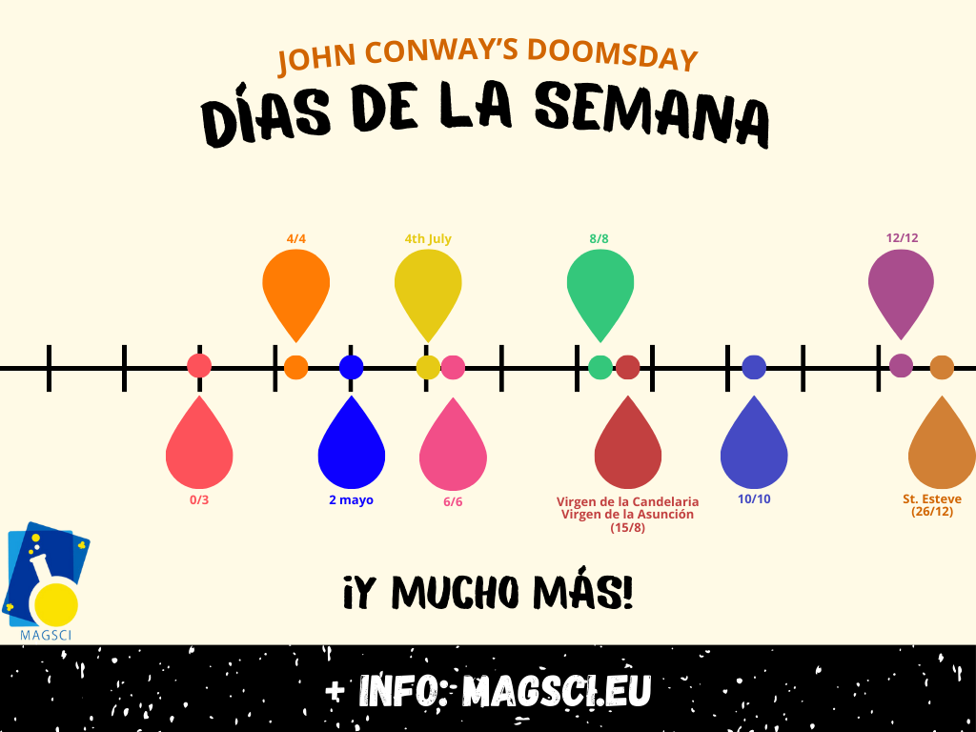
Estos días, según pasan los años, van cambiando:
2022: Lunes
2023: Martes
2024: Jueves
.
.
.
2035: ??
Mes | Lista completa
Enero | 3, 10, 17, 24, 31 O 4, 11, 18, 25, 32
Febrero | 7, 14, 21, 28 O 1, 8, 15, 22, 29
Marzo | 0, 7, 14, 21, 28
Abril | 4, 11, 18, 25
Mayo | 2, 9, 16, 23, 30
Junio | 6, 13, 20, 27
Julio | 4, 11, 18, 25
Agosto | 1, 8, 15, 22, 29
Septiembre | 5, 12, 19, 26
Octubre | 3, 10, 17, 24, 31
Noviembre | 7, 14, 21, 28
Diciembre | 5, 12, 19, 26
Dx

Slide 17
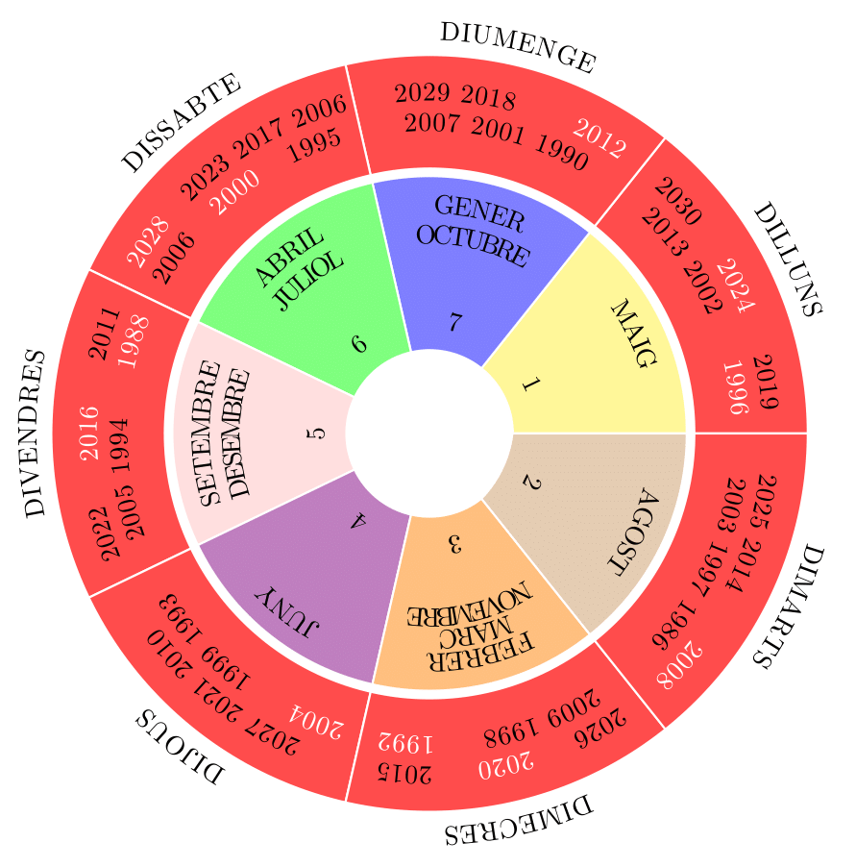
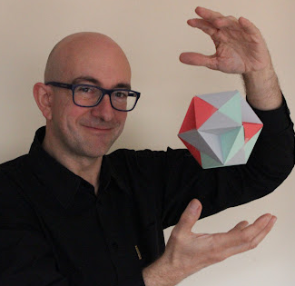
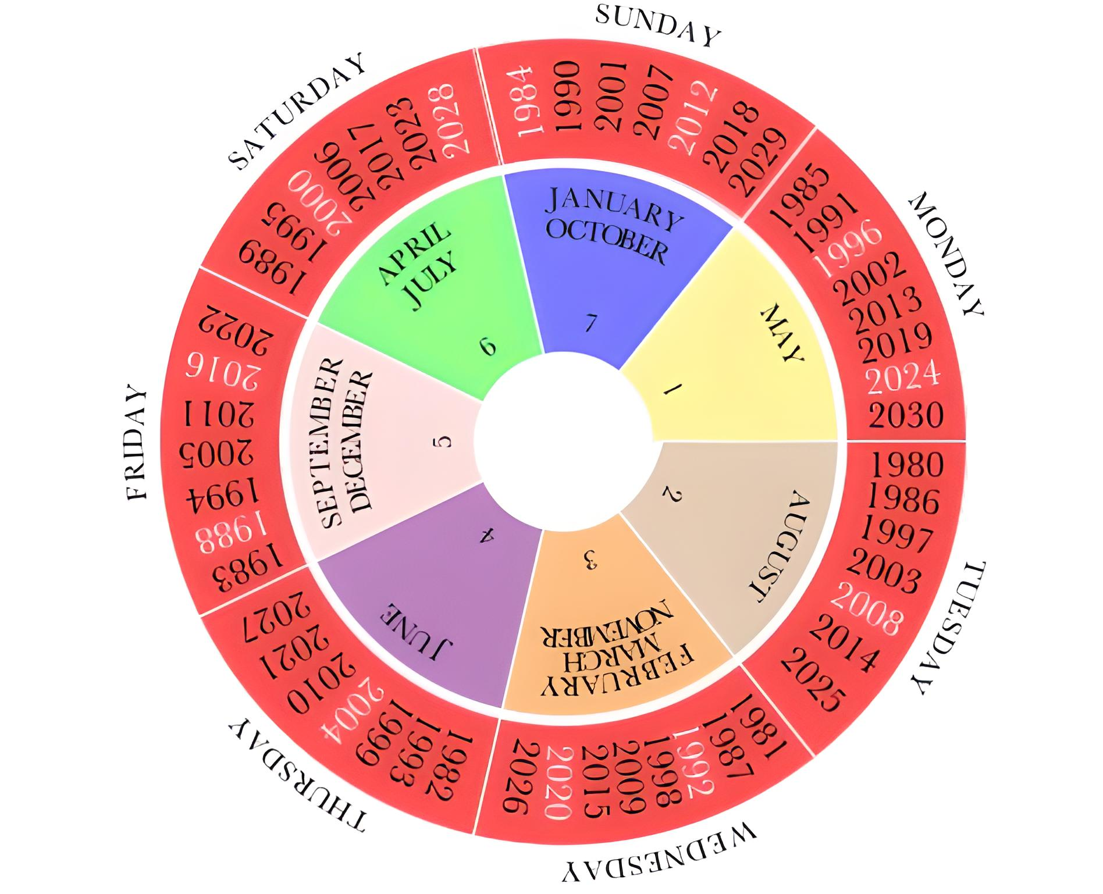

#WeekDayFingers

Slide 18
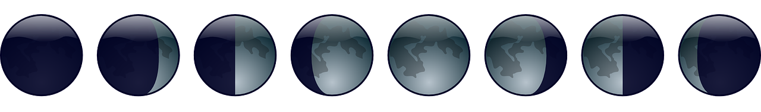

Sumar el día del mes al número del mes, excepto enero i febrero que valen 3 i 4 respectivamente.
Si es necesario, se puede restar 30 al resultado para obtener un número menor a 30.
Sumar el código del año:
2023 → 6; 2024 → 17; …
cada año +11
0, 1, 29, 30: luna nueva
14 – 16: luna llena
6 – 8: cuarto creciente
21 – 23: cuarto menguante

Slide 19
Sumar el día del mes al número del mes, excepto enero i febrero que valen 3 i 4 respectivamente.
Si es necesario, se puede restar 30 al resultado para obtener un número menor a 30.
Sumar el código del año:
2023 → 6; 2024 → 17; …
cada año +11
0, 1, 29, 30: luna nueva
14 – 16: luna llena
6 – 8: cuarto creciente
21 – 23: cuarto menguante
Ejemplo: 15 de noviembre de 2018

Slide 20
Sumar el día del mes al número del mes, excepto enero i febrero que valen 3 i 4 respectivamente.
Si es necesario, se puede restar 30 al resultado para obtener un número menor a 30.
Sumar el código del año:
2023 → 6; 2024 → 17; …
cada año +11
0, 1, 29, 30: luna nueva
14 – 16: luna llena
6 – 8: cuarto creciente
21 – 23: cuarto menguante
Ejemplo: 15 de noviembre de 2018
El número del día se queda igual: 15

Slide 21
Sumar el día del mes al número del mes, excepto enero i febrero que valen 3 i 4 respectivamente.
Si es necesario, se puede restar 30 al resultado para obtener un número menor a 30.
Sumar el código del año:
2023 → 6; 2024 → 17; …
cada año +11
0, 1, 29, 30: luna nueva
14 – 16: luna llena
6 – 8: cuarto creciente
21 – 23: cuarto menguante
Ejemplo: 15 de noviembre de 2018
El número del día se queda igual: 15
El noviembre es el mes 11: 11

Slide 22
Sumar el día del mes al número del mes, excepto enero i febrero que valen 3 i 4 respectivamente.
Si es necesario, se puede restar 30 al resultado para obtener un número menor a 30.
Sumar el código del año:
2023 → 6; 2024 → 17; …
cada año +11
0, 1, 29, 30: luna nueva
14 – 16: luna llena
6 – 8: cuarto creciente
21 – 23: cuarto menguante
Ejemplo: 15 de noviembre de 2018
El número del día se queda igual: 15
El noviembre es el mes 11: 11
Si vamos hacia atrás des de 2023, el 2018 tiene código 11: 11

Slide 23
Sumar el día del mes al número del mes, excepto enero i febrero que valen 3 i 4 respectivamente.
Si es necesario, se puede restar 30 al resultado para obtener un número menor a 30.
Sumar el código del año:
2023 → 6; 2024 → 17; …
cada año +11
0, 1, 29, 30: luna nueva
14 – 16: luna llena
6 – 8: cuarto creciente
21 – 23: cuarto menguante
Ejemplo: 15 de noviembre de 2018
El número del día se queda igual: 15
El noviembre es el mes 11: 11
Si vamos hacia atrás des de 2023, el 2018 tiene código 11: 11
Total: 15+11+11=37-30=7

Slide 24
Sumar el día del mes al número del mes, excepto enero i febrero que valen 3 i 4 respectivamente.
Si es necesario, se puede restar 30 al resultado para obtener un número menor a 30.
Sumar el código del año:
2023 → 6; 2024 → 17; …
cada año +11
0, 1, 29, 30: luna nueva
14 – 16: luna llena
6 – 8: cuarto creciente
21 – 23: cuarto menguante
Ejemplo: 15 de noviembre de 2018
El número del día se queda igual: 15
El noviembre es el mes 11: 11
Si vamos hacia atrás des de 2023, el 2018 tiene código 11: 11
Total: 15+11+11=37-30=7 → CUARTO CRECIENTE

Slide 25
2004 | 7
2005 | 18
2006 | 29
2007 | 10
2008 | 21
2009 | 2
2010 | 13
2011 | 24
2012 | 5
2019 | 22
2020 | 3
2021 | 14
2022 | 25
2023 | 6
2024 | 17
2025 | 28
2026 | 9
2027 | 20
0, 1, 29, 30: luna nueva
14 – 16: luna llena
6 – 8: cuarto creciente
21 – 23: cuarto menguante
...

Slide 26
¡Vamos a practicar!
Cada uno de vosotros nacisteis un día diferente de un año diferente…
Calculad el día de la semana en que nacisteis, y si ya lo sabéis,
¿coincide con el que acabáis de calcular?
Ahora calculad en que fase estaba la luna ese mismo día.
¡ADELATE!

Slide 27
Sumar el día del mes al número del mes, excepto enero i febrero que valen 3 i 4 respectivamente.
Si es necesario, se puede restar 30 al resultado para obtener un número menor a 30.
Sumar el código del año:
2023 → 6; 2024 → 17; …
cada año +11
0, 1, 29, 30: luna nueva
14 – 16: luna llena
6 – 8: cuarto creciente
21 – 23: cuarto menguante
Ejemplo: 15 de noviembre de 2018
El número del día se queda igual: 15
El noviembre es el mes 11: 11
Si vamos hacia atrás des de 2023, el 2018 tiene código 11: 11
Total: 15+11+11=37-30=7 → CUARTO CRECIENTE

Slide 28
Cuadrado mágico

Slide 29
26 | 2 | 20 | 2
3 | 19 | -1 | 29
0 | 28 | 4 | 18
21 | 1 | 27 | 1
En este cuadrado mágico está escondido el número 50, ¿lo encuentras?

Slide 30
Quadrat màgic de Ramanujan
 |  |  |  | 50
26 | 2 | 20 | 2 | 50
3 | 19 | -1 | 29 | 50
0 | 28 | 4 | 18 | 50
21 | 1 | 27 | 1 | 50
50 | 50 | 50 | 50 | 50

Slide 31
26 | 2 | 20 | 2 | 50
3 | 19 | -1 | 29 | 50
0 | 28 | 4 | 18 | 50
21 | 1 | 27 | 1 | 50
50 | 50 | 50 | 50
En este cuadrado mágico está escondido el número 50, ¿lo encuentras?

Slide 32
26 | 2 | 20 | 2
3 | 19 | -1 | 29
0 | 28 | 4 | 18
21 | 1 | 27 | 1
En este cuadrado mágico está escondido el número 50, ¿lo encuentras?

Slide 33
26 | 2 | 20 | 2
3 | 19 | -1 | 29
0 | 28 | 4 | 18
21 | 1 | 27 | 1
En este cuadrado mágico está escondido el número 50, ¿lo encuentras?

Slide 34
 |  |  |  | 50
26 | 2 | 20 | 2
3 | 19 | -1 | 29
0 | 28 | 4 | 18
21 | 1 | 27 | 1
 |  |  |  | 50
En este cuadrado mágico está escondido el número 50, ¿lo encuentras?

Slide 35
26 | 2 | 20 | 2
3 | 19 | -1 | 29
0 | 28 | 4 | 18
21 | 1 | 27 | 1
En este cuadrado mágico está escondido el número 50, ¿lo encuentras?

Slide 36
Cuadrado mágico

Slide 37
26 | 2 | 20 | 2
3 | 19 | -1 | 29
0 | 28 | 4 | 18
21 | 1 | 27 | 1
En este cuadrado mágico está escondido el número 50, ¿lo encuentras?

Slide 38
26 | 2 | 20 | 2
3 | 19 | -1 | 29
0 | 28 | 4 | 18
21 | 1 | 27 | 1
En este cuadrado mágico está escondido el número 50, ¿lo encuentras?

Slide 39
Cuadrado mágico
(de diagonales quebradas)

Slide 40
26 | 2 | 20 | 2
3 | 19 | -1 | 29
0 | 28 | 4 | 18
21 | 1 | 27 | 1
En este cuadrado mágico está escondido el número 50, ¿lo encuentras?

Slide 41
26 | 2 | 20 | 2
3 | 19 | -1 | 29
0 | 28 | 4 | 18
21 | 1 | 27 | 1
En este cuadrado mágico está escondido el número 50, ¿lo encuentras?

Slide 42
26 | 2 | 20 | 2
3 | 19 | -1 | 29
0 | 28 | 4 | 18
21 | 1 | 27 | 1
En este cuadrado mágico está escondido el número 50, ¿lo encuentras?

Slide 43
Cuadrado mágico
(de diagonales quebradas)
(esotéricos)

Slide 44
26 | 2 | 20 | 2
3 | 19 | -1 | 29
0 | 28 | 4 | 18
21 | 1 | 27 | 1
En este cuadrado mágico está escondido el número 50, ¿lo encuentras?

Slide 45
26 | 2 | 20 | 2
3 | 19 | -1 | 29
0 | 28 | 4 | 18
21 | 1 | 27 | 1
En este cuadrado mágico está escondido el número 50, ¿lo encuentras?

Slide 46
Cuadrado mágico
(de diagonales quebradas)
(esotérico)
(concéntrico)

Slide 47
26 | 2 | 20 | 2
3 | 19 | -1 | 29
0 | 28 | 4 | 18
21 | 1 | 27 | 1
En este cuadrado mágico está escondido el número 50, ¿lo encuentras?

Slide 48
26 | 2 | 20 | 2
3 | 19 | -1 | 29
0 | 28 | 4 | 18
21 | 1 | 27 | 1
En este cuadrado mágico está escondido el número 50, ¿lo encuentras?

Slide 49
26 | 2 | 20 | 2
3 | 19 | -1 | 29
0 | 28 | 4 | 18
21 | 1 | 27 | 1
En este cuadrado mágico está escondido el número 50, ¿lo encuentras?

Slide 50
Cuadrado mágico
(de diagonales quebradas)
(esotérico)
(concéntrico)
(sectorial)

Slide 51
Cuadrado mágico
(de diagonales quebradas)
(esotérico)
(concéntrico)
(sectorial)
DE RAMANUJAN

Slide 52
DD | MM | CC | YY
YY+1 | CC-1 | MM-3 | DD+3
MM-2 | DD+2 | YY+2 | CC-2
CC+1 | YY-1 | DD+1 | MM-1
DD/MM/CCYY

Slide 53
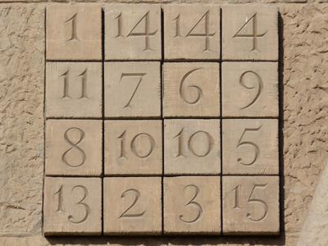
¡Vamos a practicar!
Ahora os toca a vosotros, construid vuestro propio el cuadrado mágico.
Pregunta: ¿este es un cuadrado mágico? ¿dónde se encuentra?
¡ADELATE!

Slide 54
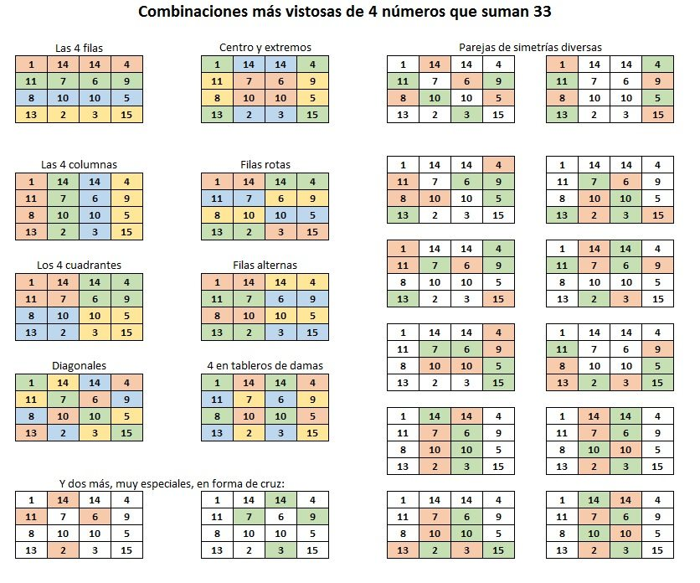
En el caso del cuadrado de la Sagrada Familia, hay un total de 310 combinaciones que suman 33.

Slide 55
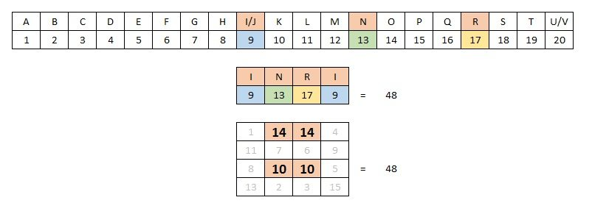
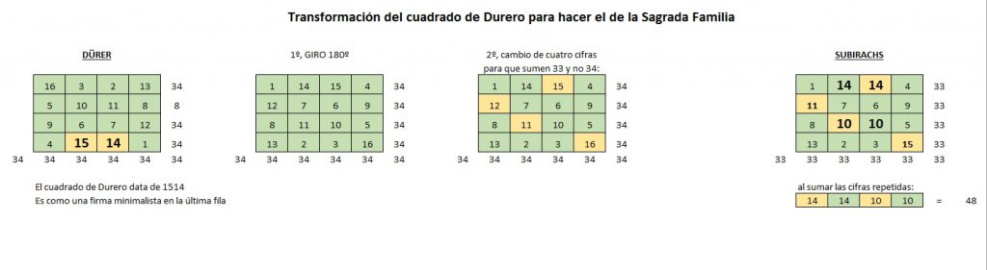
Además, en el cuadrado mágico de la Sagrada Familia también se camufla una especie de firma subliminal, pues al sumar los números repetidos teniendo en cuenta el alfabeto romano obtenemos la sigla INRI.
Esta sigla significa Iesus Nazarenus Rex Iudaeorum (Jesús de Nazaret, rey de los judíos) y se trata del rótulo que Poncio Pilatos hizo escribir sobre la cruz de Jesucristo. Aquí se convierte en la firma del escultor.

Slide 56
Tu decisión…
mí respuesta

Slide 57
6 | 8 | 10 | 7
3 | 5 | 7 | 4
5 | 7 | 9 | 6
8 | 10 | 12 | 9

Slide 58

29

Slide 60
29

Slide 61
29 |  | 11
18

Slide 62
29 |  | 11
 |  | 1 | 3 | 5 | 2
18 | 5
 | 2
 | 4
 | 7

Slide 63
29 |  | 11
 |  | 1 | 3 | 5 | 2
18 | 5 | 6 | 8 | 10 | 7
 | 2 | 3 | 5 | 7 | 4
 | 4 | 5 | 7 | 9 | 6
 | 7 | 8 | 10 | 12 | 9

Slide 64
6 | 8 | 10 | 7
3 | 5 | 7 | 4
5 | 7 | 9 | 6
8 | 10 | 12 | 9

Slide 65
¡Vamos a practicar!
Haced vuestro propio recuadro con un número diferente y practicad el juego de magia. ¿Os sale?
Pregunta: ¿se podría hacer de otra manera este tipo de recuadro?
¡ADELATE!

Slide 66
¡Sé donde tienes la moneda!

Slide 67
Para hacer este experimento necesitareis tres monedas diferentes:
1 euro
50 céntimos
10 céntimos
Si no tenéis 3 monedas diferentes, pueden ser tres objectos diferentes, ¡pero tienen que tener diferentes valores de algo!
¡Seguid nuestras instrucciones y ya veréis la magia!

Slide 68
A cada objeto le asignaremos una letra: A, B o C. Si lo hacéis como nosotros, llamaremos A a la moneda de 1 euro, B a la de 50 cc y C a la de 10 cc.

Slide 69
A cada objeto le asignaremos una letra: A, B o C. Si lo hacéis como nosotros, llamaremos A a la moneda de 1 euro, B a la de 50 cc y C a la de 10 cc.
¡ATENTOS QUE EMPEZAMOS!

Slide 70
A cada objeto le asignaremos una letra: A, B o C. Si lo hacéis como nosotros, llamaremos A a la moneda de 1 euro, B a la de 50 cc y C a la de 10 cc.
¡ATENTOS QUE EMPEZAMOS!
Poned las 3 monedas delante de vosotros en una línea horizontal pero en el orden que queráis.

Slide 71
A cada objeto le asignaremos una letra: A, B o C. Si lo hacéis como nosotros, llamaremos A a la moneda de 1 euro, B a la de 50 cc y C a la de 10 cc.
¡ATENTOS QUE EMPEZAMOS!
Poned las 3 monedas delante de vosotros en una línea horizontal pero en el orden que queráis.
Intercambiad A por C.

Slide 72
A cada objeto le asignaremos una letra: A, B o C. Si lo hacéis como nosotros, llamaremos A a la moneda de 1 euro, B a la de 50 cc y C a la de 10 cc.
¡ATENTOS QUE EMPEZAMOS!
Poned las 3 monedas delante de vosotros en una línea horizontal pero en el orden que queráis.
Intercambiad A por C.
Intercambiad B por A o C.

Slide 73
A cada objeto le asignaremos una letra: A, B o C. Si lo hacéis como nosotros, llamaremos A a la moneda de 1 euro, B a la de 50 cc y C a la de 10 cc.
¡ATENTOS QUE EMPEZAMOS!
Poned las 3 monedas delante de vosotros en una línea horizontal pero en el orden que queráis.
Intercambiad A por C.
Intercambiad B por A o C.
Intercambiad C por la moneda de la derecha.

Slide 74
A cada objeto le asignaremos una letra: A, B o C. Si lo hacéis como nosotros, llamaremos A a la moneda de 1 euro, B a la de 50 cc y C a la de 10 cc.
¡ATENTOS QUE EMPEZAMOS!
Poned las 3 monedas delante de vosotros en una línea horizontal pero en el orden que queráis.
Intercambiad A por C.
Intercambiad B por A o C.
Intercambiad C por la moneda de la derecha.
Intercambiad A por la moneda de la izquierda.

Slide 75
A cada objeto le asignaremos una letra: A, B o C. Si lo hacéis como nosotros, llamaremos A a la moneda de 1 euro, B a la de 50 cc y C a la de 10 cc.
¡ATENTOS QUE EMPEZAMOS!
Poned las 3 monedas delante de vosotros en una línea horizontal pero en el orden que queráis.
Intercambiad A por C.
Intercambiad B por A o C.
Intercambiad C por la moneda de la derecha.
Intercambiad A por la moneda de la izquierda.
Intercambiad B por la moneda de la derecha.

Slide 76
A cada objeto le asignaremos una letra: A, B o C. Si lo hacéis como nosotros, llamaremos A a la moneda de 1 euro, B a la de 50 cc y C a la de 10 cc.
¡ATENTOS QUE EMPEZAMOS!
Poned las 3 monedas delante de vosotros en una línea horizontal pero en el orden que queráis.
Intercambiad A por C.
Intercambiad B por A o C.
Intercambiad C por la moneda de la derecha.
Intercambiad A por la moneda de la izquierda.
Intercambiad B por la moneda de la derecha.
Intercambiad la moneda de la derecha por la de la izquierda.

Slide 77
A cada objeto le asignaremos una letra: A, B o C. Si lo hacéis como nosotros, llamaremos A a la moneda de 1 euro, B a la de 50 cc y C a la de 10 cc.
¡ATENTOS QUE EMPEZAMOS!
Poned las 3 monedas delante de vosotros en una línea horizontal pero en el orden que queráis.
Intercambiad A por C.
Intercambiad B por A o C.
Intercambiad C por la moneda de la derecha.
Intercambiad A por la moneda de la izquierda.
Intercambiad B por la moneda de la derecha.
Intercambiad la moneda de la derecha por la de la izquierda.
Poneros la moneda de la derecha en el bolsillo.

Slide 78
A cada objeto le asignaremos una letra: A, B o C. Si lo hacéis como nosotros, llamaremos A a la moneda de 1 euro, B a la de 50 cc y C a la de 10 cc.
¡ATENTOS QUE EMPEZAMOS!
Poned las 3 monedas delante de vosotros en una línea horizontal pero en el orden que queráis.
Intercambiad A por C.
Intercambiad B por A o C.
Intercambiad C por la moneda de la derecha.
Intercambiad A por la moneda de la izquierda.
Intercambiad B por la moneda de la derecha.
Intercambiad la moneda de la derecha por la de la izquierda.
Poneros la moneda de la derecha en el bolsillo.
De las monedas que os queden, coged con la mano la que tenga más valor.

Slide 79
El resultado es...

Slide 80
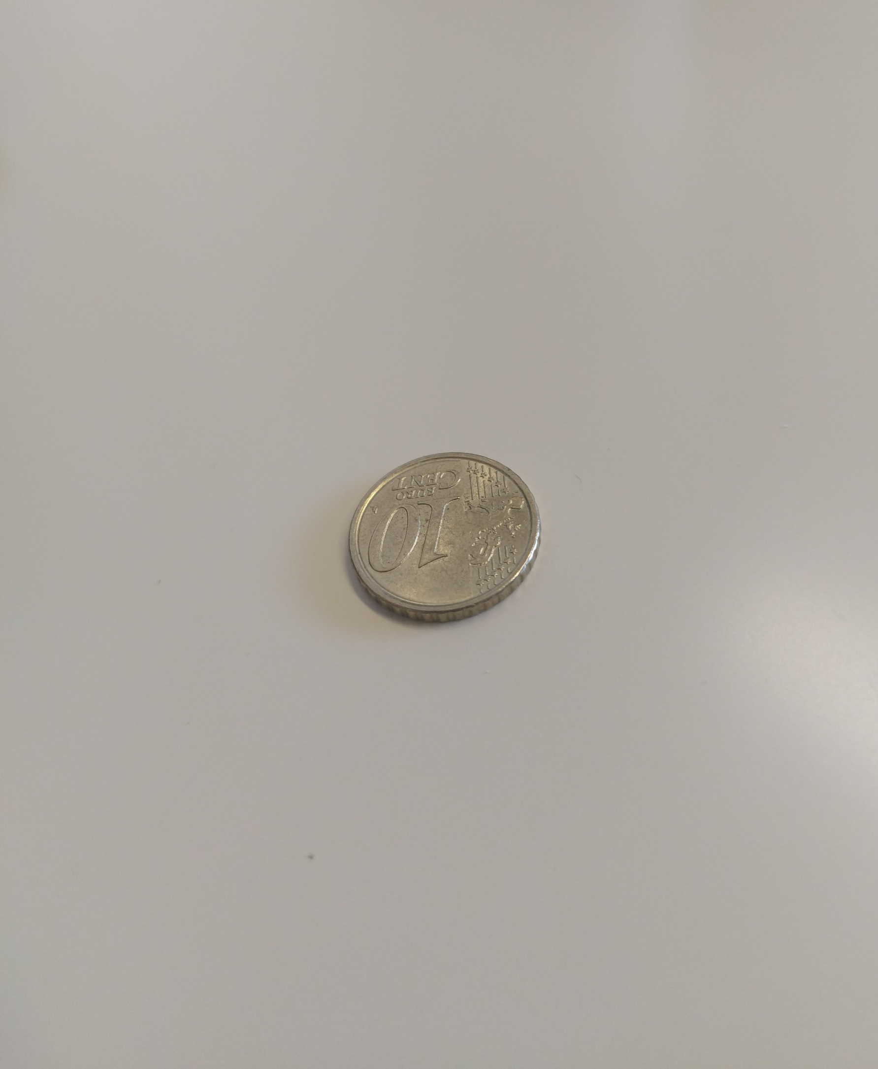
El resultado es...

Slide 81
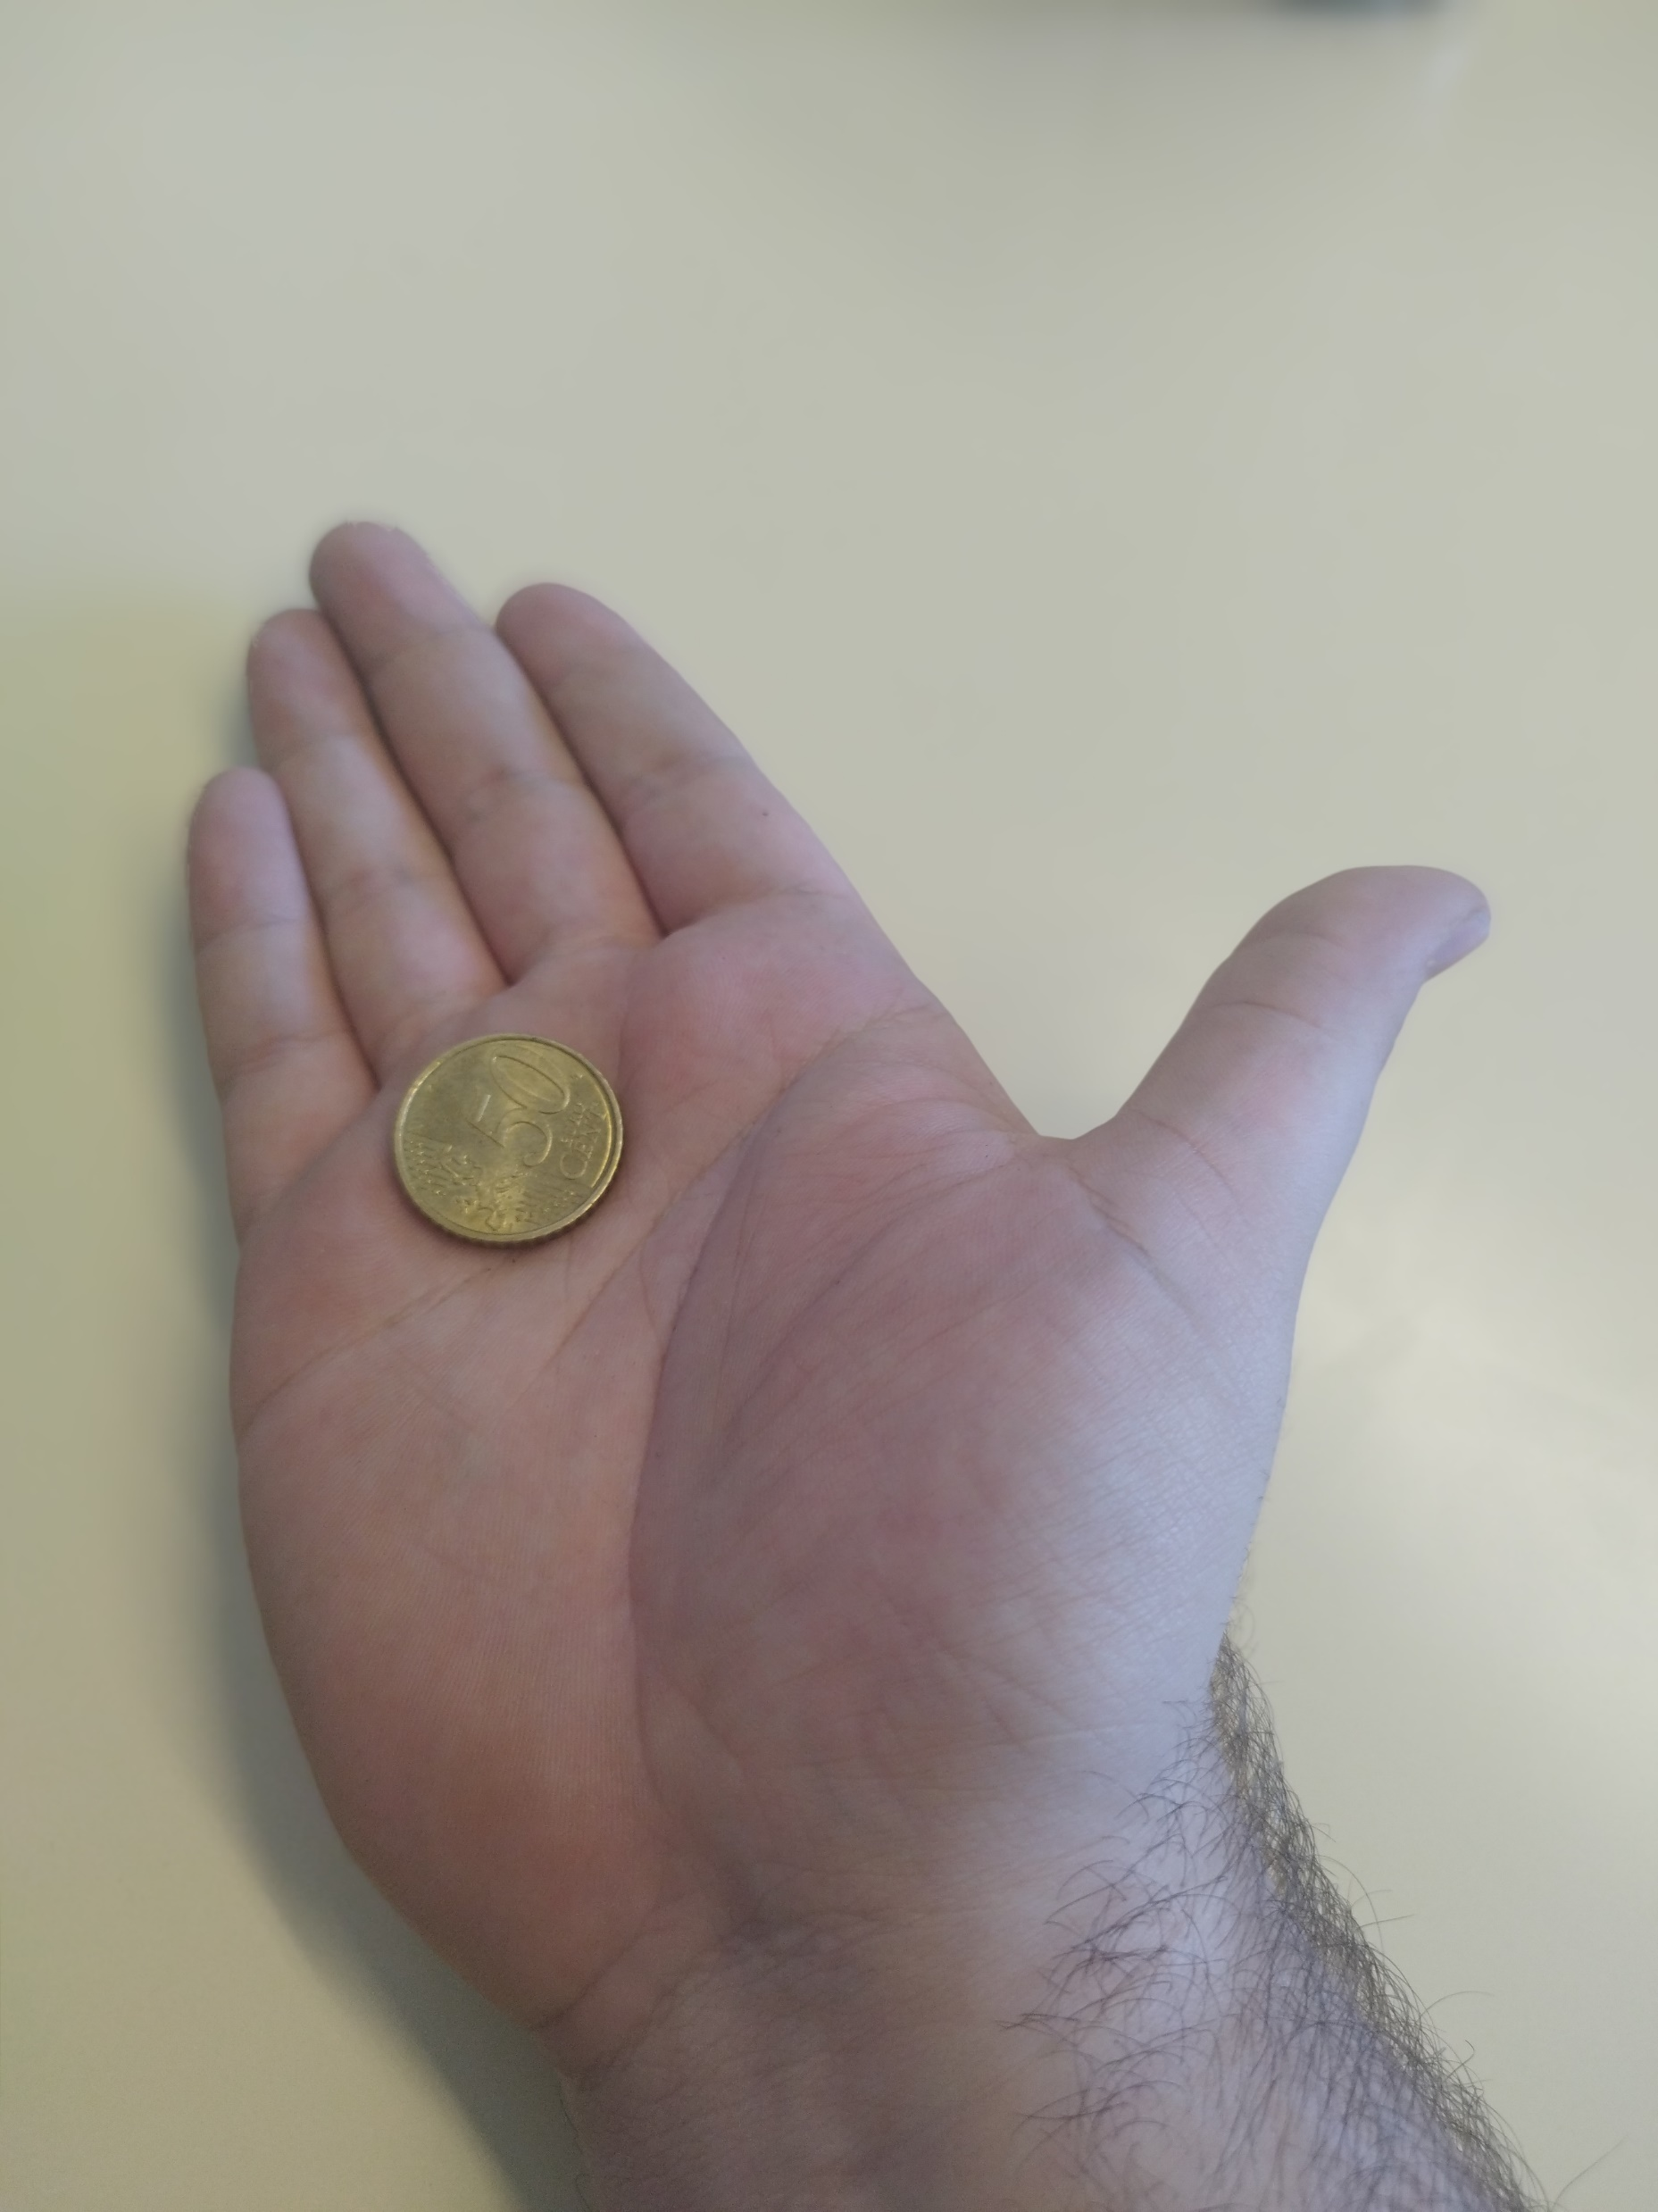
El resultado es...

Slide 82
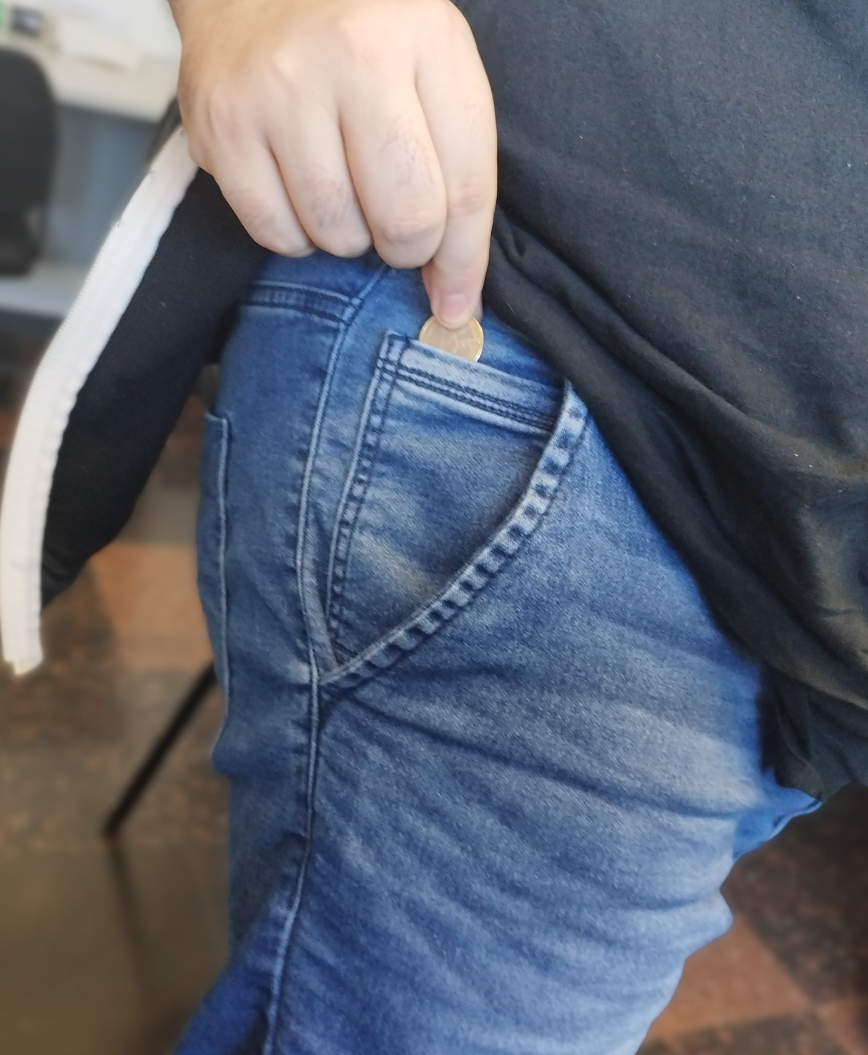
El resultado es...

Slide 83
¡Todo esta en las permutaciones!
Una permutación es el número de maneras distintas en que se pueden ordenar los elementos de un conjunto. Si el conjunto consta de m elementos y estos se quieren disponer en grupos de tamaño n, entonces se requiere que m≥n.
Hay que tener en cuenta lo siguiente:
Sí importa el orden de los grupos, ya que el intercambio entre dos elementos distintos genera una nueva permutación.
No se repiten los elementos, ya que de repetirse o ser iguales entre si, al intercambiarlos no se genera una nueva permutación.

Slide 84
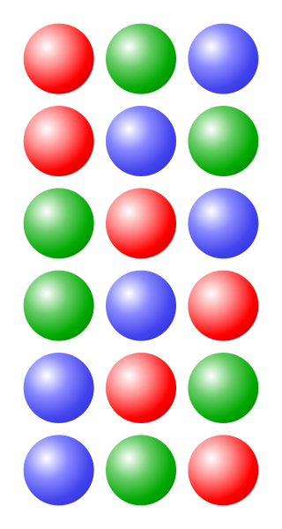
¡Todo esta en las permutaciones!
Ejemplo
¿De cuantas formas distintas puedo poner las 3 pelotas?
Una permutación es el número de maneras distintas en que se pueden ordenar los elementos de un conjunto. Si el conjunto consta de m elementos y estos se quieren disponer en grupos de tamaño n, entonces se requiere que m≥n.
Hay que tener en cuenta lo siguiente:
Sí importa el orden de los grupos, ya que el intercambio entre dos elementos distintos genera una nueva permutación.
No se repiten los elementos, ya que de repetirse o ser iguales entre si, al intercambiarlos no se genera una nueva permutación.

Slide 85
¡Todo esta en las permutaciones!
Ejemplo
¿De cuantas formas distintas puedo poner las 3 pelotas?
Una permutación es el número de maneras distintas en que se pueden ordenar los elementos de un conjunto. Si el conjunto consta de m elementos y estos se quieren disponer en grupos de tamaño n, entonces se requiere que m≥n.
Hay que tener en cuenta lo siguiente:
Sí importa el orden de los grupos, ya que el intercambio entre dos elementos distintos genera una nueva permutación.
No se repiten los elementos, ya que de repetirse o ser iguales entre si, al intercambiarlos no se genera una nueva permutación.

Slide 86
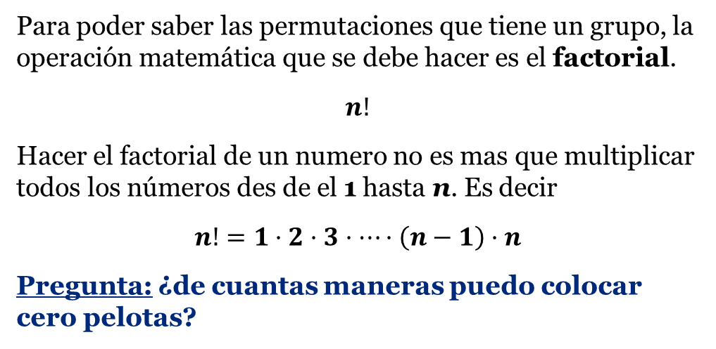
¡Todo esta en las permutaciones!
Ejemplo
¿De cuantas formas distintas puedo poner las 3 pelotas?
Una permutación es el número de maneras distintas en que se pueden ordenar los elementos de un conjunto. Si el conjunto consta de m elementos y estos se quieren disponer en grupos de tamaño n, entonces se requiere que m≥n.
Para poder saber las permutaciones que tiene un grupo, la operación matemática que se debe hacer es el factorial.
$$n!$$
Hacer el factorial de un numero no es mas que multiplicar todos los números des de el 1 hasta n. Es decir
$$n!=1·2·3·…·\left(n−1\right)·n$$
Pregunta: ¿de cuantas maneras puedo colocar cero pelotas?

Slide 87
¡Vamos a practicar!
Es vuestro turno, tenéis que construir el camino con los pasos que hemos seguido de las instrucciones. Empezad con todas las permutaciones posibles.
Pregunta: ¿siempre acabáis allí mismo? ¿todos los caminos llegan a Roma?
¡ADELATE!

Slide 88
INSTRUCCIONES
Poned las 3 monedas delante de vosotros en una línea horizontal pero en el orden que queráis.
Intercambiad A por C.
Intercambiad B por A o C.
Intercambiad C por la moneda de la derecha.
Intercambiad A por la moneda de la izquierda.
Intercambiad B por la moneda de la derecha.
Intercambiad la moneda de la derecha por la de la izquierda.
Poneros la moneda de la derecha en el bolsillo.
De las monedas que os queden, coged con la mano la que tenga más valor.

Slide 89
INICIO | ABC | BCA | BAC | ACB | CAB | CBA
A ⟷ C | CBA | ACB | CAB | BCA | BAC | ABC
B ⟷ A | CAB | BCA | CBA | ACB | ABC | BAC
B ⟷ C | BAC | CBA | BCA | ABC | ACB | CAB
C ⟷ dcha. | BAC | BCA | BAC | ABC | ABC | ACB
A ⟷ izq. | ABC | BAC | ABC | ABC | ABC | ACB
B ⟷ dcha. | ACB | ABC | ACB | ACB | ACB | ABC
dcha. ⟷ izq. | BCA | CBA | BCA | BCA | BCA | CBA
dcha. ⟶ bolsillo | BC | CB | BC | BC | BC | CB
mano | B | B | B | B | B | B
mesa | C | C | C | C | C | C
⟸
A siempre al bolsillo!
⟸
porque C > B

Slide 90
¡Este numero ya me lo sé!

Slide 91
32 | 33 | 34 | 35 | 36 | 37 | 38 | 39
40 | 41 | 42 | 43 | 44 | 45 | 46 | 47
48 | 49 | 50 | 51 | 52 | 53 | 54 | 55
56 | 57 | 58 | 59 | 60 | 61 | 62 | 63

Slide 92
16 | 17 | 18 | 19 | 20 | 21 | 22 | 23
24 | 25 | 26 | 27 | 28 | 29 | 30 | 31
48 | 49 | 50 | 51 | 52 | 53 | 54 | 55
56 | 57 | 58 | 59 | 60 | 61 | 62 | 63

Slide 93
8 | 9 | 10 | 11 | 12 | 13 | 14 | 15
24 | 25 | 26 | 27 | 28 | 29 | 30 | 31
40 | 41 | 42 | 43 | 44 | 45 | 46 | 47
56 | 57 | 58 | 59 | 60 | 61 | 62 | 63

Slide 94
4 | 5 | 6 | 7 | 12 | 13 | 14 | 15
20 | 21 | 22 | 23 | 28 | 29 | 30 | 31
36 | 37 | 38 | 39 | 44 | 45 | 46 | 47
52 | 53 | 54 | 55 | 60 | 61 | 62 | 63

Slide 95
2 | 3 | 6 | 7 | 10 | 11 | 14 | 15
18 | 19 | 22 | 23 | 26 | 27 | 30 | 31
34 | 35 | 38 | 39 | 42 | 43 | 46 | 47
50 | 51 | 54 | 55 | 58 | 59 | 62 | 63

Slide 96
1 | 3 | 5 | 7 | 9 | 11 | 13 | 15
17 | 19 | 21 | 23 | 25 | 27 | 29 | 31
33 | 35 | 37 | 39 | 41 | 43 | 45 | 47
49 | 51 | 53 | 55 | 57 | 59 | 61 | 63

Slide 98
Lo interesante, desde el punto de vista matemático, es cómo están construidas esas tarjetas. Los números se reparten en ellas atendiendo a su escritura en base binaria.
Para saber cómo repartir los números, basta con que escribamos el número en base 2. Para ello, dividimos el número entre 2, el cociente volvemos a dividirlo entre 2, y así sucesivamente hasta obtener de cociente la unidad.

Slide 99
Ejemplo
¿Cómo sería el número 46 en binario?
Lo interesante, desde el punto de vista matemático, es cómo están construidas esas tarjetas. Los números se reparten en ellas atendiendo a su escritura en base binaria.
Para saber cómo repartir los números, basta con que escribamos el número en base 2. Para ello, dividimos el número entre 2, el cociente volvemos a dividirlo entre 2, y así sucesivamente hasta obtener de cociente la unidad.

Slide 100
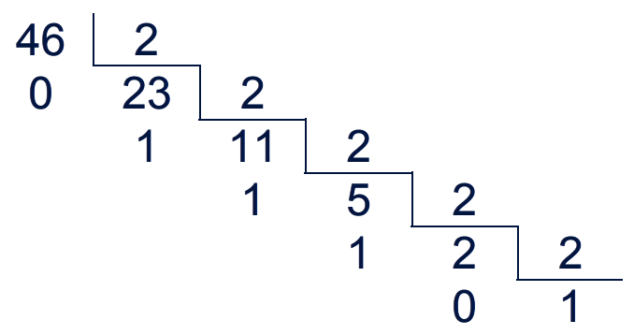
Ejemplo
¿Cómo sería el número 46 en binario?
Lo interesante, desde el punto de vista matemático, es cómo están construidas esas tarjetas. Los números se reparten en ellas atendiendo a su escritura en base binaria.
Para saber cómo repartir los números, basta con que escribamos el número en base 2. Para ello, dividimos el número entre 2, el cociente volvemos a dividirlo entre 2, y así sucesivamente hasta obtener de cociente la unidad.

Slide 101
Ejemplo
¿Cómo sería el número 46 en binario?
Lo interesante, desde el punto de vista matemático, es cómo están construidas esas tarjetas. Los números se reparten en ellas atendiendo a su escritura en base binaria.
Para saber cómo repartir los números, basta con que escribamos el número en base 2. Para ello, dividimos el número entre 2, el cociente volvemos a dividirlo entre 2, y así sucesivamente hasta obtener de cociente la unidad.
Luego 46₍₁₀ = 101110₍₂ la cifra de la derecha corresponde a la primera tarjeta, la siguiente a la segunda tarjeta y así sucesivamente. Si la cifra correspondiente es un 1, el número que estamos trabajando (el 46 en nuestro caso) debe de aparecer en la tarjeta, si es un cero no hay que incluirlo en esa tarjeta. En el caso del 46 vemos que debe aparecer en las tarjetas 2, 3, 4 y 6.

Slide 102
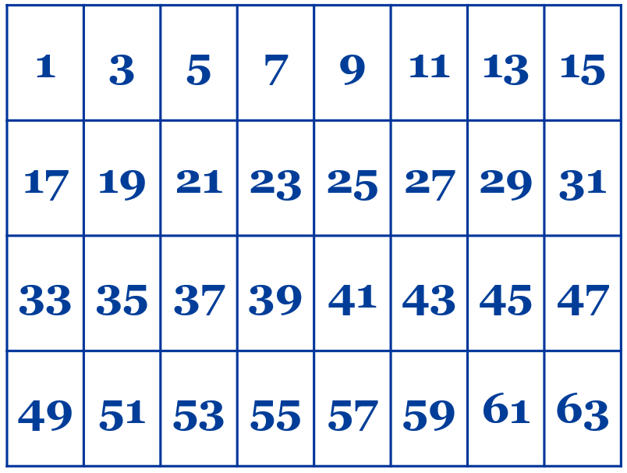
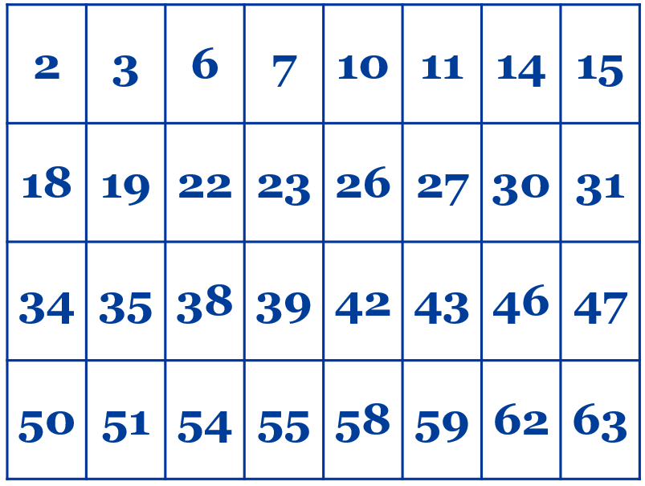
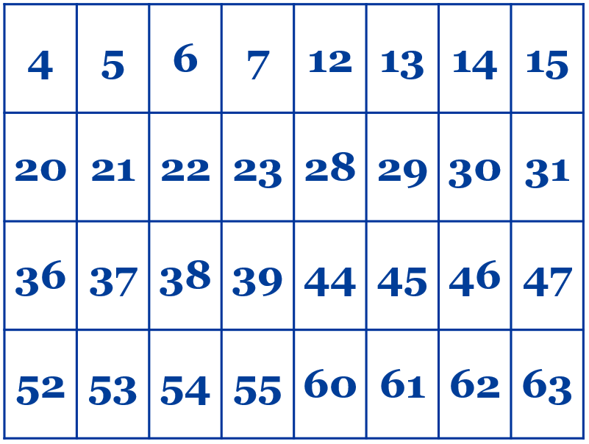
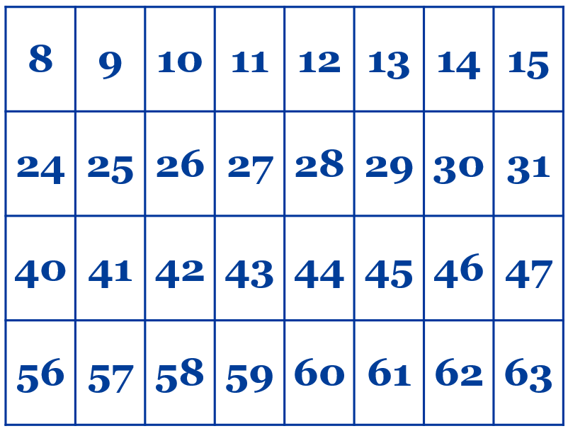
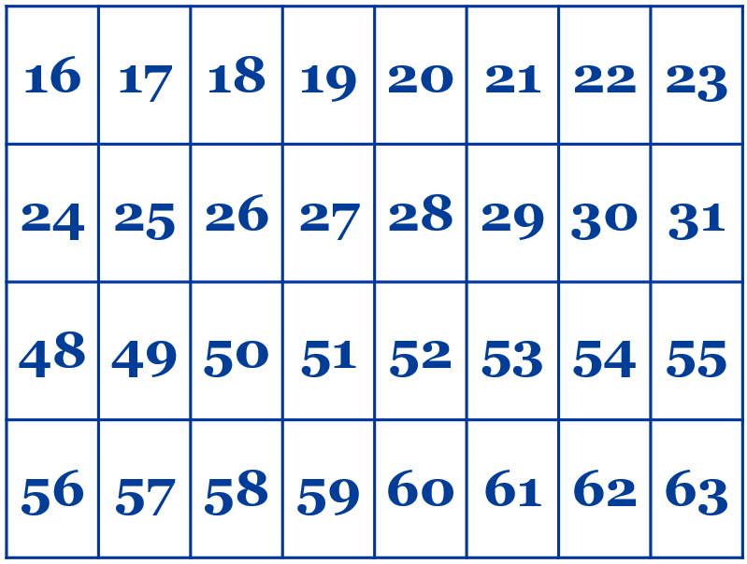
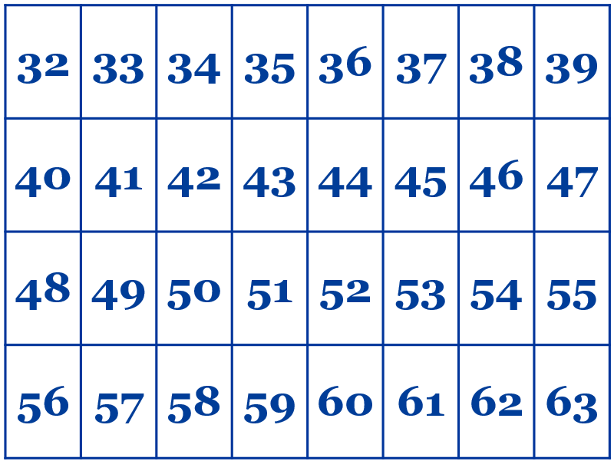

Slide 103
Ejemplo
¿Cómo sería el número 46 en binario?
Lo interesante, desde el punto de vista matemático, es cómo están construidas esas tarjetas. Los números se reparten en ellas atendiendo a su escritura en base binaria.
Para saber cómo repartir los números, basta con que escribamos el número en base 2. Para ello, dividimos el número entre 2, el cociente volvemos a dividirlo entre 2, y así sucesivamente hasta obtener de cociente la unidad.
Luego 46₍₁₀ = 101110₍₂ la cifra de la derecha corresponde a la primera tarjeta, la siguiente a la segunda tarjeta y así sucesivamente. Si la cifra correspondiente es un 1, el número que estamos trabajando (el 46 en nuestro caso) debe de aparecer en la tarjeta, si es un cero no hay que incluirlo en esa tarjeta. En el caso del 46 vemos que debe aparecer en las tarjetas 2, 3, 4 y 6.

Slide 104
Ejemplo
¿Cómo sería el número 46 en binario?
Lo interesante, desde el punto de vista matemático, es cómo están construidas esas tarjetas. Los números se reparten en ellas atendiendo a su escritura en base binaria.
Para saber cómo repartir los números, basta con que escribamos el número en base 2. Para ello, dividimos el número entre 2, el cociente volvemos a dividirlo entre 2, y así sucesivamente hasta obtener de cociente la unidad.
Luego 46₍₁₀ = 101110₍₂ la cifra de la derecha corresponde a la primera tarjeta, la siguiente a la segunda tarjeta y así sucesivamente. Si la cifra correspondiente es un 1, el número que estamos trabajando (el 46 en nuestro caso) debe de aparecer en la tarjeta, si es un cero no hay que incluirlo en esa tarjeta. En el caso del 46 vemos que debe aparecer en las tarjetas 2, 3, 4 y 6.
La forma de encontrar el número que nos piden se reduce (utilizando las tarjetas) a pasar el número de su forma binaria a la decimal. Pues
$${101110}_{(2}=1∗2^{5}+0∗2^{4}+1∗2^{3}+1∗2^{2}+1∗2^{1}+0∗2^{0}=32+0+8+4+2+0={46}_{(10}$$

Slide 105
¡Vamos a practicar!
Veamos si lo habéis entendido, codificad en binario el número 39
Pregunta: ¿podéis encontrar una formula general para n tarjetas?
¡ADELATE!

Slide 107
Con n tarjetas tendríamos:
$$111…{111}_{(2}=2^{n−1}+2^{n−2}+…+2^{2}+2^{1}+2^{0}=2^{n}−1$$
N
39
1
19
1
9
1
4
0
2
0

Slide 108
0 | 0 | 0 | 0 | 0 | 0 | 0 |  | 32 | 1 | 0 | 0 | 0 | 0 | 0
1 | 0 | 0 | 0 | 0 | 0 | 1 |  | 33 | 1 | 0 | 0 | 0 | 0 | 1
2 | 0 | 0 | 0 | 0 | 1 | 0 |  | 34 | 1 | 0 | 0 | 0 | 1 | 0
3 | 0 | 0 | 0 | 0 | 1 | 1 |  | 35 | 1 | 0 | 0 | 0 | 1 | 1
4 | 0 | 0 | 0 | 1 | 0 | 0 |  | 36 | 1 | 0 | 0 | 1 | 0 | 0
5 | 0 | 0 | 0 | 1 | 0 | 1 |  | 37 | 1 | 0 | 0 | 1 | 0 | 1
6 | 0 | 0 | 0 | 1 | 1 | 0 |  | 38 | 1 | 0 | 0 | 1 | 1 | 0
7 | 0 | 0 | 0 | 1 | 1 | 1 |  | 39 | 1 | 0 | 0 | 1 | 1 | 1
8 | 0 | 0 | 1 | 0 | 0 | 0 |  | 40 | 1 | 0 | 1 | 0 | 0 | 0
9 | 0 | 0 | 1 | 0 | 0 | 1 |  | 41 | 1 | 0 | 1 | 0 | 0 | 1
10 | 0 | 0 | 1 | 0 | 1 | 0 |  | 42 | 1 | 0 | 1 | 0 | 1 | 0
11 | 0 | 0 | 1 | 0 | 1 | 1 |  | 43 | 1 | 0 | 1 | 0 | 1 | 1
12 | 0 | 0 | 1 | 1 | 0 | 0 |  | 44 | 1 | 0 | 1 | 1 | 0 | 0
13 | 0 | 0 | 1 | 1 | 0 | 1 |  | 45 | 1 | 0 | 1 | 1 | 0 | 1
14 | 0 | 0 | 1 | 1 | 1 | 0 |  | 46 | 1 | 0 | 1 | 1 | 1 | 0
15 | 0 | 0 | 1 | 1 | 1 | 1 |  | 47 | 1 | 0 | 1 | 1 | 1 | 1
16 | 0 | 1 | 0 | 0 | 0 | 0 |  | 48 | 1 | 1 | 0 | 0 | 0 | 0
17 | 0 | 1 | 0 | 0 | 0 | 1 |  | 49 | 1 | 1 | 0 | 0 | 0 | 1
18 | 0 | 1 | 0 | 0 | 1 | 0 |  | 50 | 1 | 1 | 0 | 0 | 1 | 0
19 | 0 | 1 | 0 | 0 | 1 | 1 |  | 51 | 1 | 1 | 0 | 0 | 1 | 1
20 | 0 | 1 | 0 | 1 | 0 | 0 |  | 52 | 1 | 1 | 0 | 1 | 0 | 0
21 | 0 | 1 | 0 | 1 | 0 | 1 |  | 53 | 1 | 1 | 0 | 1 | 0 | 1
22 | 0 | 1 | 0 | 1 | 1 | 0 |  | 54 | 1 | 1 | 0 | 1 | 1 | 0
23 | 0 | 1 | 0 | 1 | 1 | 1 |  | 55 | 1 | 1 | 0 | 1 | 1 | 1
24 | 0 | 1 | 1 | 0 | 0 | 0 |  | 56 | 1 | 1 | 1 | 0 | 0 | 0
25 | 0 | 1 | 1 | 0 | 0 | 1 |  | 57 | 1 | 1 | 1 | 0 | 0 | 1
26 | 0 | 1 | 1 | 0 | 1 | 0 |  | 58 | 1 | 1 | 1 | 0 | 1 | 0
27 | 0 | 1 | 1 | 0 | 1 | 1 |  | 59 | 1 | 1 | 1 | 0 | 1 | 1
28 | 0 | 1 | 1 | 1 | 0 | 0 |  | 60 | 1 | 1 | 1 | 1 | 0 | 0
29 | 0 | 1 | 1 | 1 | 0 | 1 |  | 61 | 1 | 1 | 1 | 1 | 0 | 1
30 | 0 | 1 | 1 | 1 | 1 | 0 |  | 62 | 1 | 1 | 1 | 1 | 1 | 0
31 | 0 | 1 | 1 | 1 | 1 | 1 |  | 63 | 1 | 1 | 1 | 1 | 1 | 1
Cada columna es una de estas potencias:
Cuando codificamos en binario estas potencia, tenemos que saber que si hay un “0” o un “1” en la celda correspondiente. Si hay un “0” significa que no lo tenemos en cuenta, es decir, que el espectador no ve su numero. Si por el contrario, el espectador dice que sí que ve su numero en la tarjeta/diapositiva, tendremos que poner “1”.
Una vez tenemos todas la potencias codificadas, solo hace falta decir de que numero se trata.
# | 2⁵ | 2⁴ | 2³ | 2² | 2¹ | 2⁰

Slide 109
2⁰=1
2¹=2
2²=4
2³=8
2⁴=16
2⁵=32

Slide 110
0 | 0 | 0 | 0 | 0 | 0 | 0 |  | 32 | 1 | 0 | 0 | 0 | 0 | 0
1 | 0 | 0 | 0 | 0 | 0 | 1 |  | 33 | 1 | 0 | 0 | 0 | 0 | 1
2 | 0 | 0 | 0 | 0 | 1 | 0 |  | 34 | 1 | 0 | 0 | 0 | 1 | 0
3 | 0 | 0 | 0 | 0 | 1 | 1 |  | 35 | 1 | 0 | 0 | 0 | 1 | 1
4 | 0 | 0 | 0 | 1 | 0 | 0 |  | 36 | 1 | 0 | 0 | 1 | 0 | 0
5 | 0 | 0 | 0 | 1 | 0 | 1 |  | 37 | 1 | 0 | 0 | 1 | 0 | 1
6 | 0 | 0 | 0 | 1 | 1 | 0 |  | 38 | 1 | 0 | 0 | 1 | 1 | 0
7 | 0 | 0 | 0 | 1 | 1 | 1 |  | 39 | 1 | 0 | 0 | 1 | 1 | 1
8 | 0 | 0 | 1 | 0 | 0 | 0 |  | 40 | 1 | 0 | 1 | 0 | 0 | 0
9 | 0 | 0 | 1 | 0 | 0 | 1 |  | 41 | 1 | 0 | 1 | 0 | 0 | 1
10 | 0 | 0 | 1 | 0 | 1 | 0 |  | 42 | 1 | 0 | 1 | 0 | 1 | 0
11 | 0 | 0 | 1 | 0 | 1 | 1 |  | 43 | 1 | 0 | 1 | 0 | 1 | 1
12 | 0 | 0 | 1 | 1 | 0 | 0 |  | 44 | 1 | 0 | 1 | 1 | 0 | 0
13 | 0 | 0 | 1 | 1 | 0 | 1 |  | 45 | 1 | 0 | 1 | 1 | 0 | 1
14 | 0 | 0 | 1 | 1 | 1 | 0 |  | 46 | 1 | 0 | 1 | 1 | 1 | 0
15 | 0 | 0 | 1 | 1 | 1 | 1 |  | 47 | 1 | 0 | 1 | 1 | 1 | 1
16 | 0 | 1 | 0 | 0 | 0 | 0 |  | 48 | 1 | 1 | 0 | 0 | 0 | 0
17 | 0 | 1 | 0 | 0 | 0 | 1 |  | 49 | 1 | 1 | 0 | 0 | 0 | 1
18 | 0 | 1 | 0 | 0 | 1 | 0 |  | 50 | 1 | 1 | 0 | 0 | 1 | 0
19 | 0 | 1 | 0 | 0 | 1 | 1 |  | 51 | 1 | 1 | 0 | 0 | 1 | 1
20 | 0 | 1 | 0 | 1 | 0 | 0 |  | 52 | 1 | 1 | 0 | 1 | 0 | 0
21 | 0 | 1 | 0 | 1 | 0 | 1 |  | 53 | 1 | 1 | 0 | 1 | 0 | 1
22 | 0 | 1 | 0 | 1 | 1 | 0 |  | 54 | 1 | 1 | 0 | 1 | 1 | 0
23 | 0 | 1 | 0 | 1 | 1 | 1 |  | 55 | 1 | 1 | 0 | 1 | 1 | 1
24 | 0 | 1 | 1 | 0 | 0 | 0 |  | 56 | 1 | 1 | 1 | 0 | 0 | 0
25 | 0 | 1 | 1 | 0 | 0 | 1 |  | 57 | 1 | 1 | 1 | 0 | 0 | 1
26 | 0 | 1 | 1 | 0 | 1 | 0 |  | 58 | 1 | 1 | 1 | 0 | 1 | 0
27 | 0 | 1 | 1 | 0 | 1 | 1 |  | 59 | 1 | 1 | 1 | 0 | 1 | 1
28 | 0 | 1 | 1 | 1 | 0 | 0 |  | 60 | 1 | 1 | 1 | 1 | 0 | 0
29 | 0 | 1 | 1 | 1 | 0 | 1 |  | 61 | 1 | 1 | 1 | 1 | 0 | 1
30 | 0 | 1 | 1 | 1 | 1 | 0 |  | 62 | 1 | 1 | 1 | 1 | 1 | 0
31 | 0 | 1 | 1 | 1 | 1 | 1 |  | 63 | 1 | 1 | 1 | 1 | 1 | 1
Cada columna es una de estas potencias:
Cuando codificamos en binario estas potencia, tenemos que saber que si hay un “0” o un “1” en la celda correspondiente. Si hay un “0” significa que no lo tenemos en cuenta, es decir, que el espectador no ve su numero. Si por el contrario, el espectador dice que sí que ve su numero en la tarjeta/diapositiva, tendremos que poner “1”.
Una vez tenemos todas la potencias codificadas, solo hace falta decir de que numero se trata.
# | 2⁵ | 2⁴ | 2³ | 2² | 2¹ | 2⁰

Slide 111
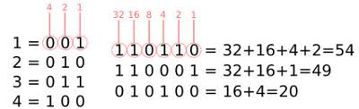
0 | 0 | 0 | 0 | 0 | 0 | 0 |  | 32 | 1 | 0 | 0 | 0 | 0 | 0
1 | 0 | 0 | 0 | 0 | 0 | 1 |  | 33 | 1 | 0 | 0 | 0 | 0 | 1
2 | 0 | 0 | 0 | 0 | 1 | 0 |  | 34 | 1 | 0 | 0 | 0 | 1 | 0
3 | 0 | 0 | 0 | 0 | 1 | 1 |  | 35 | 1 | 0 | 0 | 0 | 1 | 1
4 | 0 | 0 | 0 | 1 | 0 | 0 |  | 36 | 1 | 0 | 0 | 1 | 0 | 0
5 | 0 | 0 | 0 | 1 | 0 | 1 |  | 37 | 1 | 0 | 0 | 1 | 0 | 1
6 | 0 | 0 | 0 | 1 | 1 | 0 |  | 38 | 1 | 0 | 0 | 1 | 1 | 0
7 | 0 | 0 | 0 | 1 | 1 | 1 |  | 39 | 1 | 0 | 0 | 1 | 1 | 1
8 | 0 | 0 | 1 | 0 | 0 | 0 |  | 40 | 1 | 0 | 1 | 0 | 0 | 0
9 | 0 | 0 | 1 | 0 | 0 | 1 |  | 41 | 1 | 0 | 1 | 0 | 0 | 1
10 | 0 | 0 | 1 | 0 | 1 | 0 |  | 42 | 1 | 0 | 1 | 0 | 1 | 0
11 | 0 | 0 | 1 | 0 | 1 | 1 |  | 43 | 1 | 0 | 1 | 0 | 1 | 1
12 | 0 | 0 | 1 | 1 | 0 | 0 |  | 44 | 1 | 0 | 1 | 1 | 0 | 0
13 | 0 | 0 | 1 | 1 | 0 | 1 |  | 45 | 1 | 0 | 1 | 1 | 0 | 1
14 | 0 | 0 | 1 | 1 | 1 | 0 |  | 46 | 1 | 0 | 1 | 1 | 1 | 0
15 | 0 | 0 | 1 | 1 | 1 | 1 |  | 47 | 1 | 0 | 1 | 1 | 1 | 1
16 | 0 | 1 | 0 | 0 | 0 | 0 |  | 48 | 1 | 1 | 0 | 0 | 0 | 0
17 | 0 | 1 | 0 | 0 | 0 | 1 |  | 49 | 1 | 1 | 0 | 0 | 0 | 1
18 | 0 | 1 | 0 | 0 | 1 | 0 |  | 50 | 1 | 1 | 0 | 0 | 1 | 0
19 | 0 | 1 | 0 | 0 | 1 | 1 |  | 51 | 1 | 1 | 0 | 0 | 1 | 1
20 | 0 | 1 | 0 | 1 | 0 | 0 |  | 52 | 1 | 1 | 0 | 1 | 0 | 0
21 | 0 | 1 | 0 | 1 | 0 | 1 |  | 53 | 1 | 1 | 0 | 1 | 0 | 1
22 | 0 | 1 | 0 | 1 | 1 | 0 |  | 54 | 1 | 1 | 0 | 1 | 1 | 0
23 | 0 | 1 | 0 | 1 | 1 | 1 |  | 55 | 1 | 1 | 0 | 1 | 1 | 1
24 | 0 | 1 | 1 | 0 | 0 | 0 |  | 56 | 1 | 1 | 1 | 0 | 0 | 0
25 | 0 | 1 | 1 | 0 | 0 | 1 |  | 57 | 1 | 1 | 1 | 0 | 0 | 1
26 | 0 | 1 | 1 | 0 | 1 | 0 |  | 58 | 1 | 1 | 1 | 0 | 1 | 0
27 | 0 | 1 | 1 | 0 | 1 | 1 |  | 59 | 1 | 1 | 1 | 0 | 1 | 1
28 | 0 | 1 | 1 | 1 | 0 | 0 |  | 60 | 1 | 1 | 1 | 1 | 0 | 0
29 | 0 | 1 | 1 | 1 | 0 | 1 |  | 61 | 1 | 1 | 1 | 1 | 0 | 1
30 | 0 | 1 | 1 | 1 | 1 | 0 |  | 62 | 1 | 1 | 1 | 1 | 1 | 0
31 | 0 | 1 | 1 | 1 | 1 | 1 |  | 63 | 1 | 1 | 1 | 1 | 1 | 1
Cada columna es una de estas potencias:
Cuando codificamos en binario estas potencia, tenemos que saber que si hay un “0” o un “1” en la celda correspondiente. Si hay un “0” significa que no lo tenemos en cuenta, es decir, que el espectador no ve su numero. Si por el contrario, el espectador dice que sí que ve su numero en la tarjeta/diapositiva, tendremos que poner “1”.
Una vez tenemos todas la potencias codificadas, solo hace falta decir de que numero se trata.
2⁵ | 2⁴ | 2³ | 2² | 2¹ | 2⁰

Slide 112
0 | 0 | 0 | 0 | 0 | 0 | 0 |  | 32 | 1 | 0 | 0 | 0 | 0 | 0
1 | 0 | 0 | 0 | 0 | 0 | 1 |  | 33 | 1 | 0 | 0 | 0 | 0 | 1
2 | 0 | 0 | 0 | 0 | 1 | 0 |  | 34 | 1 | 0 | 0 | 0 | 1 | 0
3 | 0 | 0 | 0 | 0 | 1 | 1 |  | 35 | 1 | 0 | 0 | 0 | 1 | 1
4 | 0 | 0 | 0 | 1 | 0 | 0 |  | 36 | 1 | 0 | 0 | 1 | 0 | 0
5 | 0 | 0 | 0 | 1 | 0 | 1 |  | 37 | 1 | 0 | 0 | 1 | 0 | 1
6 | 0 | 0 | 0 | 1 | 1 | 0 |  | 38 | 1 | 0 | 0 | 1 | 1 | 0
7 | 0 | 0 | 0 | 1 | 1 | 1 |  | 39 | 1 | 0 | 0 | 1 | 1 | 1
8 | 0 | 0 | 1 | 0 | 0 | 0 |  | 40 | 1 | 0 | 1 | 0 | 0 | 0
9 | 0 | 0 | 1 | 0 | 0 | 1 |  | 41 | 1 | 0 | 1 | 0 | 0 | 1
10 | 0 | 0 | 1 | 0 | 1 | 0 |  | 42 | 1 | 0 | 1 | 0 | 1 | 0
11 | 0 | 0 | 1 | 0 | 1 | 1 |  | 43 | 1 | 0 | 1 | 0 | 1 | 1
12 | 0 | 0 | 1 | 1 | 0 | 0 |  | 44 | 1 | 0 | 1 | 1 | 0 | 0
13 | 0 | 0 | 1 | 1 | 0 | 1 |  | 45 | 1 | 0 | 1 | 1 | 0 | 1
14 | 0 | 0 | 1 | 1 | 1 | 0 |  | 46 | 1 | 0 | 1 | 1 | 1 | 0
15 | 0 | 0 | 1 | 1 | 1 | 1 |  | 47 | 1 | 0 | 1 | 1 | 1 | 1
16 | 0 | 1 | 0 | 0 | 0 | 0 |  | 48 | 1 | 1 | 0 | 0 | 0 | 0
17 | 0 | 1 | 0 | 0 | 0 | 1 |  | 49 | 1 | 1 | 0 | 0 | 0 | 1
18 | 0 | 1 | 0 | 0 | 1 | 0 |  | 50 | 1 | 1 | 0 | 0 | 1 | 0
19 | 0 | 1 | 0 | 0 | 1 | 1 |  | 51 | 1 | 1 | 0 | 0 | 1 | 1
20 | 0 | 1 | 0 | 1 | 0 | 0 |  | 52 | 1 | 1 | 0 | 1 | 0 | 0
21 | 0 | 1 | 0 | 1 | 0 | 1 |  | 53 | 1 | 1 | 0 | 1 | 0 | 1
22 | 0 | 1 | 0 | 1 | 1 | 0 |  | 54 | 1 | 1 | 0 | 1 | 1 | 0
23 | 0 | 1 | 0 | 1 | 1 | 1 |  | 55 | 1 | 1 | 0 | 1 | 1 | 1
24 | 0 | 1 | 1 | 0 | 0 | 0 |  | 56 | 1 | 1 | 1 | 0 | 0 | 0
25 | 0 | 1 | 1 | 0 | 0 | 1 |  | 57 | 1 | 1 | 1 | 0 | 0 | 1
26 | 0 | 1 | 1 | 0 | 1 | 0 |  | 58 | 1 | 1 | 1 | 0 | 1 | 0
27 | 0 | 1 | 1 | 0 | 1 | 1 |  | 59 | 1 | 1 | 1 | 0 | 1 | 1
28 | 0 | 1 | 1 | 1 | 0 | 0 |  | 60 | 1 | 1 | 1 | 1 | 0 | 0
29 | 0 | 1 | 1 | 1 | 0 | 1 |  | 61 | 1 | 1 | 1 | 1 | 0 | 1
30 | 0 | 1 | 1 | 1 | 1 | 0 |  | 62 | 1 | 1 | 1 | 1 | 1 | 0
31 | 0 | 1 | 1 | 1 | 1 | 1 |  | 63 | 1 | 1 | 1 | 1 | 1 | 1
Cada columna es una de estas potencias:
Cuando codificamos en binario estas potencia, tenemos que saber que si hay un “0” o un “1” en la celda correspondiente. Si hay un “0” significa que no lo tenemos en cuenta, es decir, que el espectador no ve su numero. Si por el contrario, el espectador dice que sí que ve su numero en la tarjeta/diapositiva, tendremos que poner “1”.
Una vez tenemos todas la potencias codificadas, solo hace falta decir de que numero se trata.
2⁵ | 2⁴ | 2³ | 2² | 2¹ | 2⁰
Ejemplo
¿Qué numero es este: 1001110?

Slide 113
¡Vamos a practicar!
Ahora es vuestro turno, haceros unas tarjetas y practicad el juego de magia.
Pregunta: con las mismas tarjetas que os he enseñado, en vez de hacer hasta 63, ¿podría hacerlo hasta 64? ¿Puedo hacer el juego tan grande o tan pequeño como quiera?¿y si en vez de usar base 2 usamos base 3?
¡ADELATE!

Slide 114
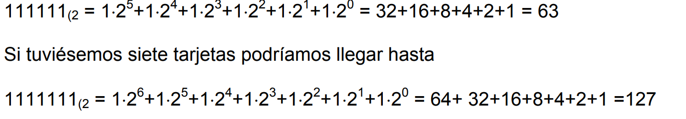
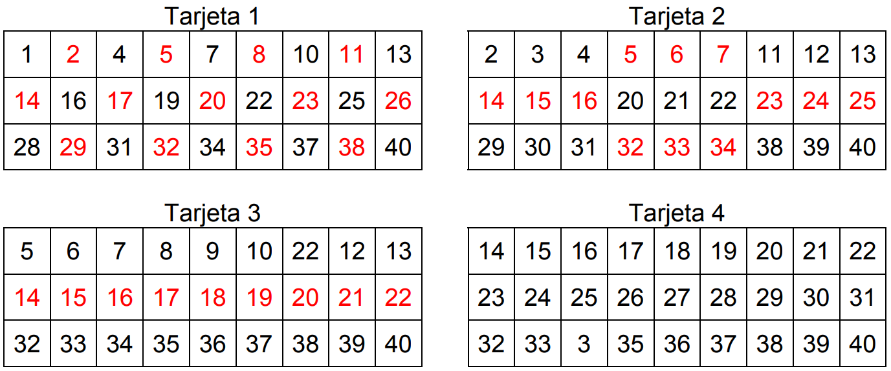
La notación binaria nos limita también los números que podemos colocar en las tarjetas. Si utilizamos seis tarjetas el número mayor que podemos situar en ellas es
Si tuviésemos siete tarjetas podríamos llegar hasta
Las tarjetas están codificadas en base 3, a la primera le corresponde el 1=3⁰, a la segunda el 3=3¹, a la tercera el 9=3² y la última lleva asociado el 27=3³. Sólo hay que sumar el código si está en negro o restarlo si está en rojo.

